Slide 1
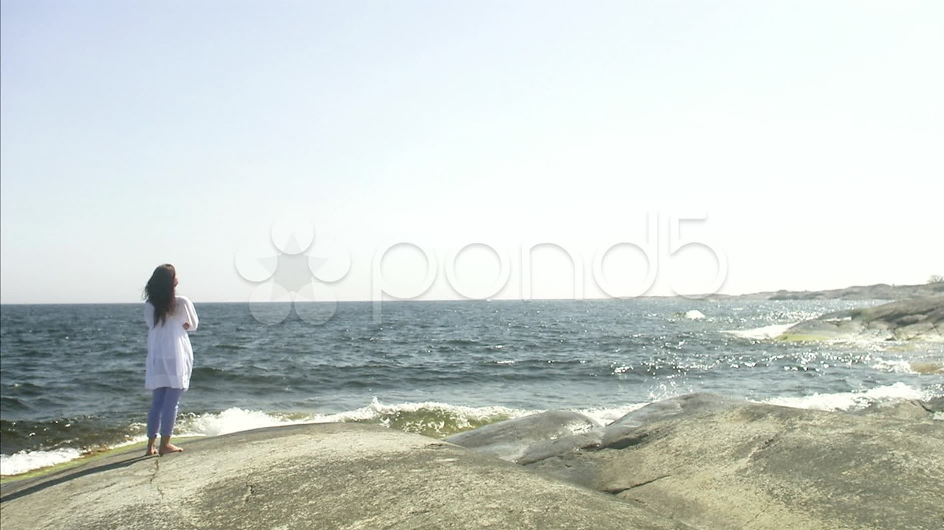

comecemos
Ligue o Som
automático

Slide 2

Se desejas integrar a fileira dos redentores do mundo, através da palavra escorreita e dos gestos brilhantes, não te esqueças da caridade ao próximo que se encontra mais próximo de ti.

Slide 3

Não esperes pelos quadros públicos de sofrimento para começar...

Slide 4

Recorda a casa em que nascestes, a oficina em que trabalhas, a instituição de fé religiosa a que te afeiçoas, a rua em que transitas...

Slide 5

A caridade é uma bênção que cabe em toda parte e que pode exteriorizar-se do vaso de teu coração incessantemente...

Slide 6
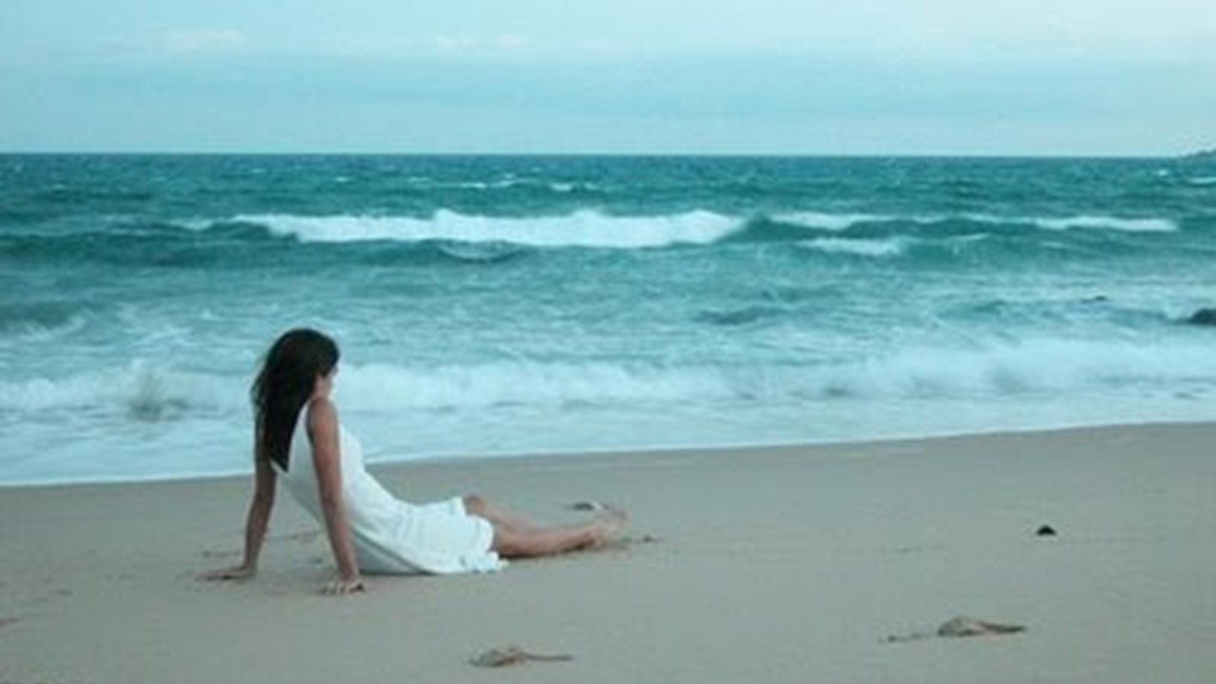
Para teus pais:
- é respeito e carinho.
Para teu esposo:
- é renúncia e bondade.

Slide 7
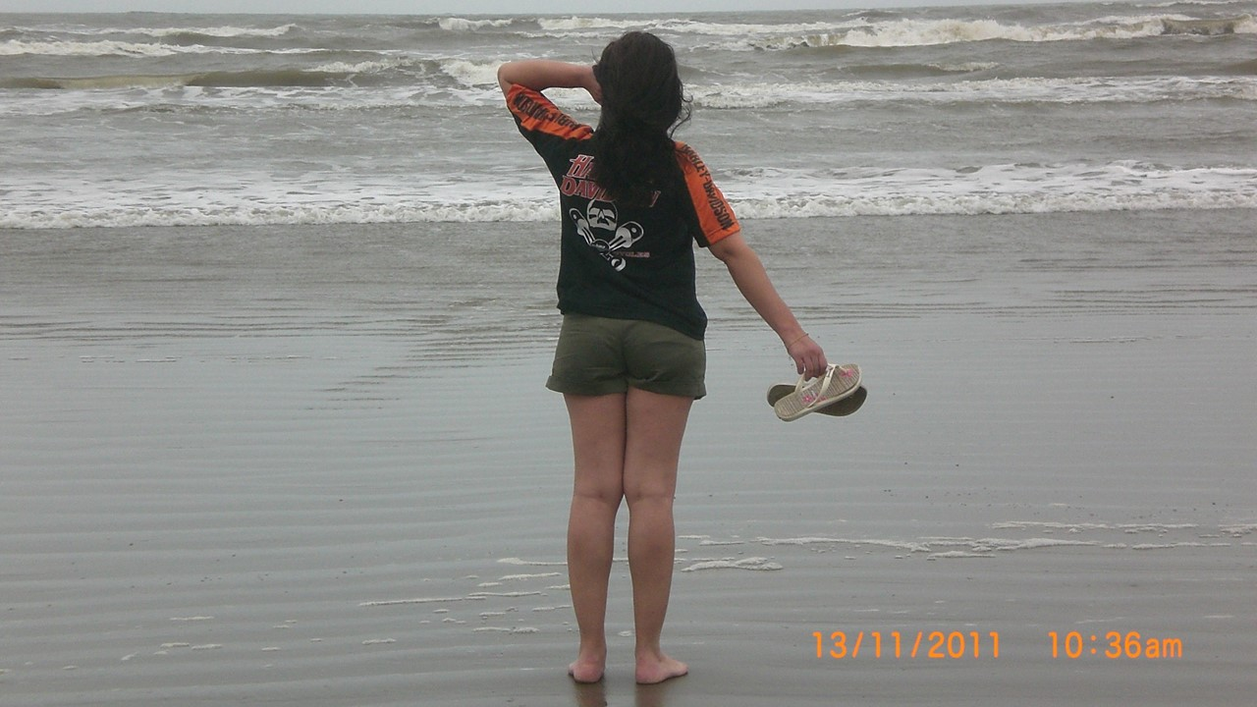
Para tua companheira:
- é proteção e ternura.
Para teus filhos:
- é auxilio e entendimento

Slide 8

Para teus irmãos:
- é concurso fraterno em todos os instantes.
Para o teu parente transviado:
- é socorro e cooperação.

Slide 9
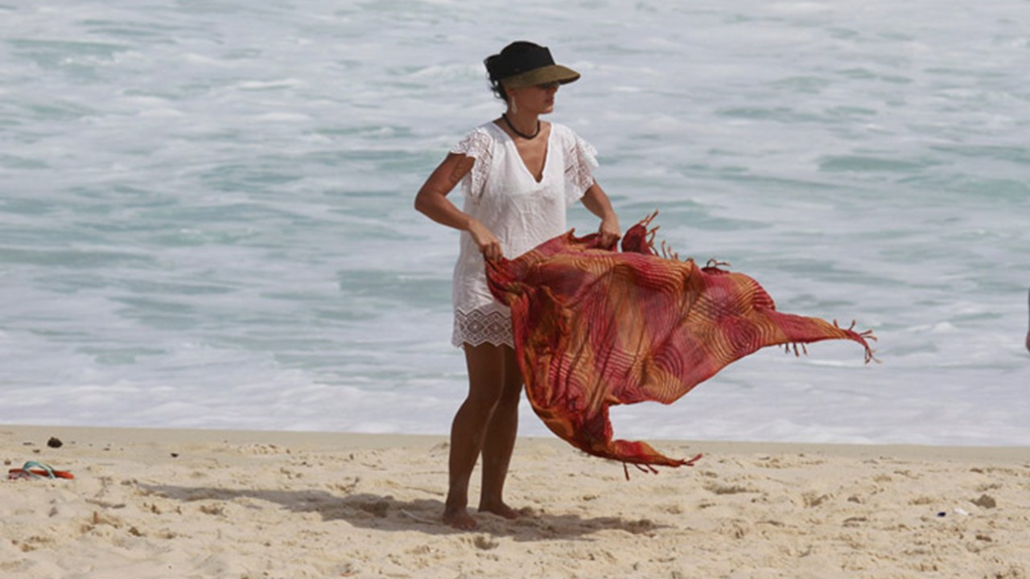
Para o teu superior:
- é reverência e boa vontade.
Para o teu subalterno:
- é ajuda e orientação.

Slide 10

Para os associados de ideal ou de crença:
- é solidariedade.
Para o visitante que cultiva a maledicência:
- é tolerância e esclarecimento sem alarde.

Slide 11

Para quem te insulta:
- é o silêncio.
Para quem te
persegue:
- é a oração.

Slide 12
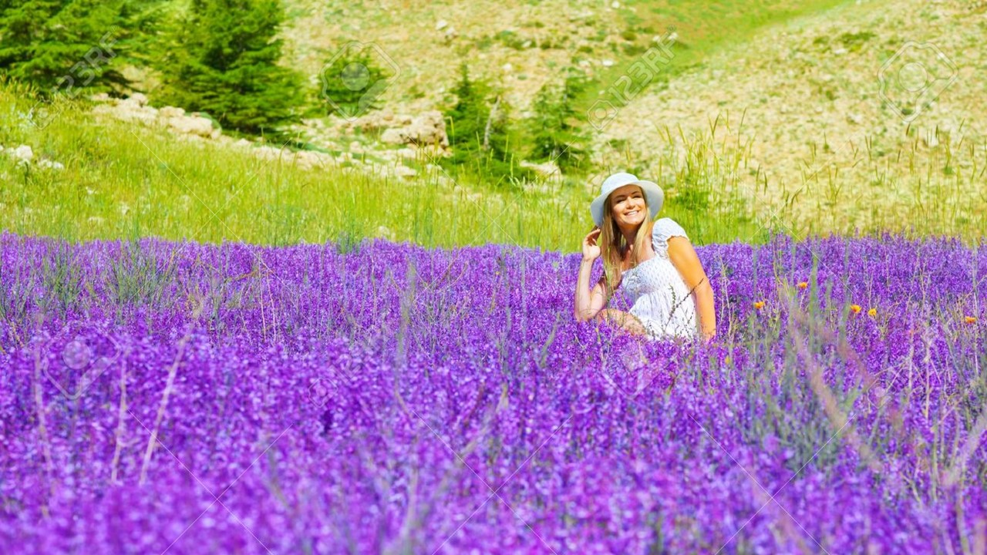
Para quem te calunia: - é o esquecimento.
Para quem não te compreende: - é amparo maior.

Slide 13

Para quem te despreza: - é a compaixão
que não se queixa
Para quem te fere:
- é o perdão incondicional.

Slide 14
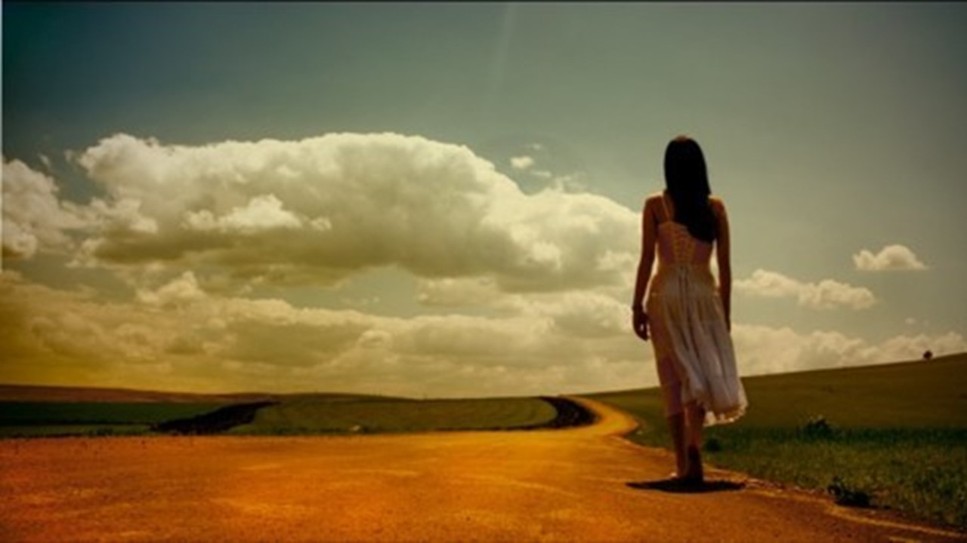
Para teu amigo:
- é a sinceridade sem afetação.
Para teu adversário:
- é a generosidade sem limites.

Slide 15
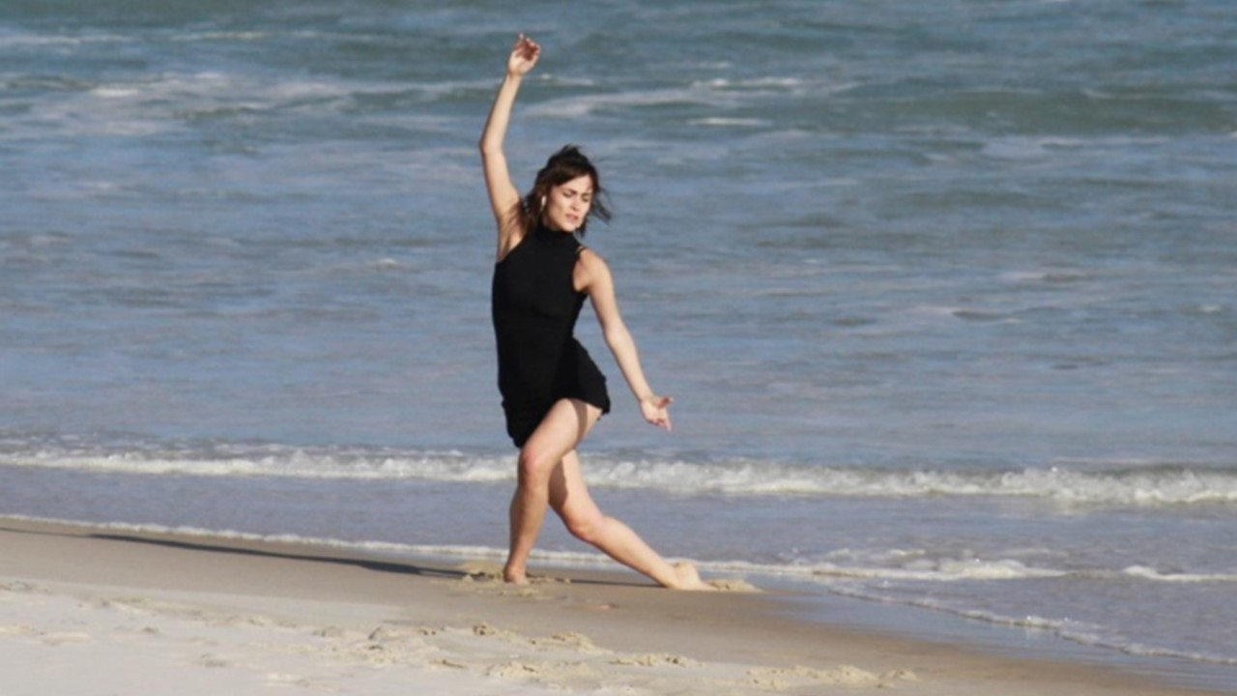
Não olvides que a oportunidade de trabalhar é a maior caridade que nós mesmos estamos recebendo do
Senhor e,

Slide 16

desse modo procuremos ajudar a todos os que nos cercam, facilitando-lhes a tarefa individual.

Slide 17

Não aguardes uma torrente de ouro para exercitar a divina virtude.

Slide 18
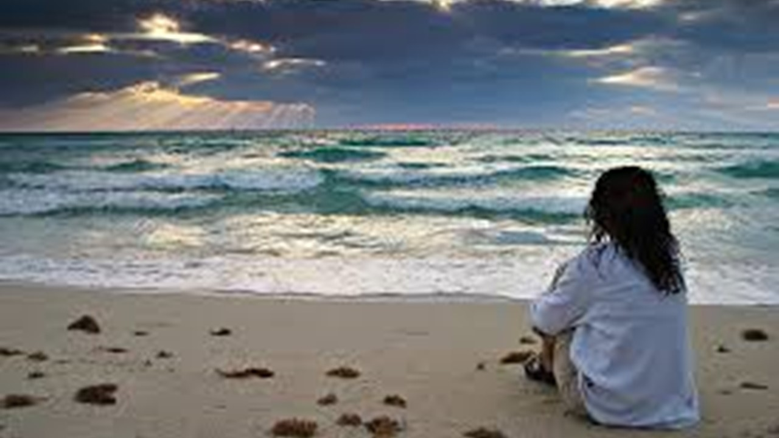
Encetemos o sublime trabalho, espalhando a boa palavra e a gentileza fraterna, com aqueles que nos rodeiam de perto.

Slide 19

Ninguém auxiliará aos irmãos de longe, sem devotar-se ao soerguimento dos mais próximos.

Slide 20

Lembra-te, pois, daqueles que o Senhor te confiou na luta de cada dia e comecemos a plantação do amor imortal desde hoje.

Slide 21

Texto: Do livro: Marcas do Caminho – Francisco C. Xavier/Emmanuel.
Imagens: Internet- Mulheres Felizes
Música: Kennig Dying Young.wav
Formatação:reinaldogp2000@yahoo.com.br
Campinas, 29 de julho de 2015
F I M
WWW.SERGRASAN.COM
REINALDOSLIDES

